Slide 1
圆的面积
WWW.PPT818.COM

Slide 2
教学目标
1、经历估算飞镖板面积、动手操作、讨论等探索圆面积计算公式的过程。
2、理解并掌握圆的面积公式，能运用公式正确进行计算。
3、体验圆面积公式推导的可行性和结论的确定性，感受转化和无限分割等数学思想。

Slide 3
说一说有关飞镖的知识。

Slide 4
估算飞镖板的面积。
r＝10cm
观察飞镖板，说一说你发现了什么？

Slide 5
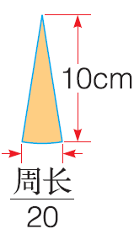
估算一下：这块飞镖板表面的面积大约是多少平方厘米？
飞标板周长：
2×3.14×10＝62.8（厘米）
小三角形面积：
1
62.8× ×10÷2 ＝15.7（平方厘米）
20
飞标板面积：
15.7×20＝314（平方厘米）

Slide 6
把飞镖板剪开平均分成16份，拼成一个近似的长方形。
4
5
6
3
2
7
1
8
16
9
15
10
14
11
13
12

Slide 7
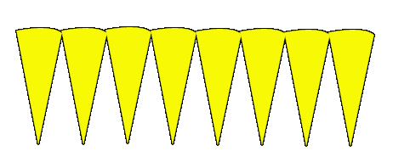
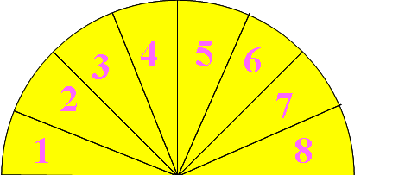
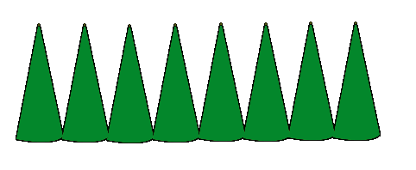
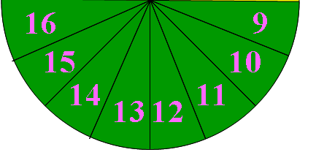
2
3
C
2
1
4
5
6
7
8
1
2
3
4
5
6
7
8
r
16
15
14
13
12
11
10
9
16
15
14
13
12
11
10
9

Slide 8
小组合作，探索圆面积的计算公式。（C表示圆的周长）

Slide 9
平均分的份数越多，拼出的图形会怎么样？

Slide 10
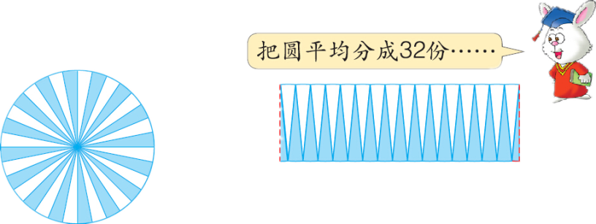
分的份数越多，拼成的图形越接近长方形。
r
C
2

Slide 11
拼出的长方形和圆有什么关系？

Slide 12
C
πr
2
＝
r
因为:长方形的面积 = 长 × 宽
所以:圆的面积 = πr × r
= πr ²

Slide 13
归纳总结
1.圆形物体表面或圆形物体、图形所占平面的大小，叫做圆的面积。
2.估算飞镖板面积时发现：把圆等分成若干份后，拼成的图形接近长方形。长方形的长接近周长的一半，宽接近圆的半径，圆的面积可按长方形的面积估算。

Slide 14
试一试
用圆的面积公式计算飞镖板的面积。

Slide 15
练一练
1.求下面各圆的面积。

Slide 16
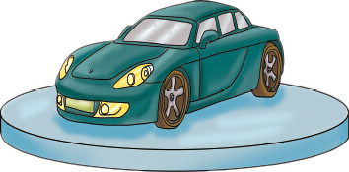
2.一个圆形旋转展台，台面半径为3米，台面的面积是多少平方米？
3.14×3²＝28.26（平方米）
答：台面的面积是28.26平方米。

Slide 17
3.王大爷要建一个半径为22米的圆形养鱼池。算一算：这个养鱼池占地多少平方米？
3.14×22²＝1519.76（平方米）
答：这个养鱼池占地1519.76平方米。

Slide 18
4.自己用圆规画一个圆，然后计算它的面积。

